Slide 1
미니 새싹 화분
2종 (유채+보리)

Slide 2
실험목표
한지를 이용한 미니화분을 만들어 새싹을 키워보면서
싹이 틀 때 필요한 조건과 외떡잎, 쌍떡잎 식물의 특징을 알아봅시다.
실험 준비물
화분전개도, 한지, 씨앗 2종, 페트리디쉬, 식물이름표
** 물을 따로 준비해 주세요.

Slide 3
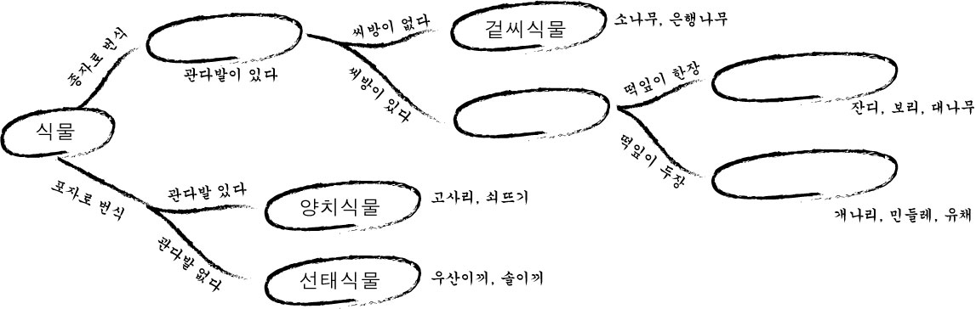
생각해보기

Slide 4
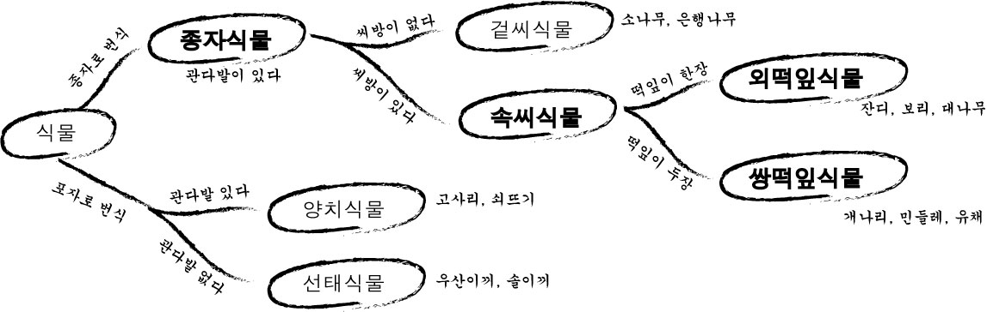
생각해보기

Slide 5
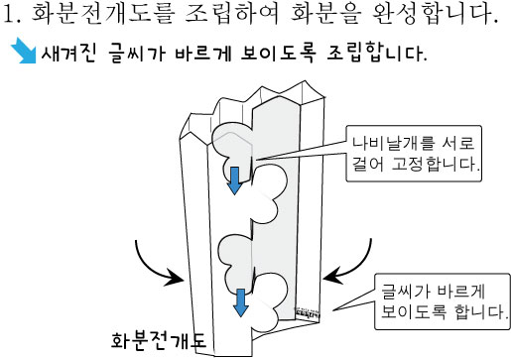
실험방법

Slide 6
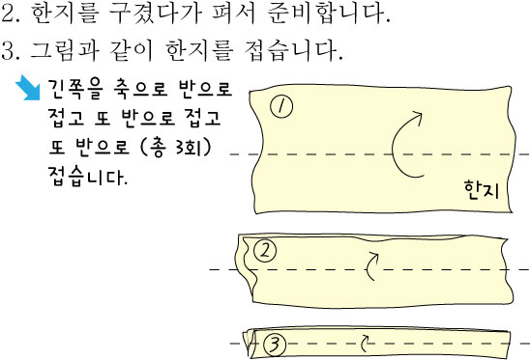
실험방법

Slide 7
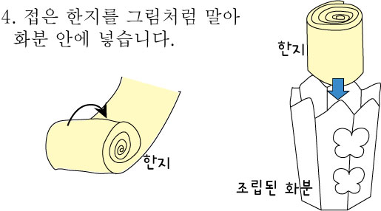
실험방법

Slide 8
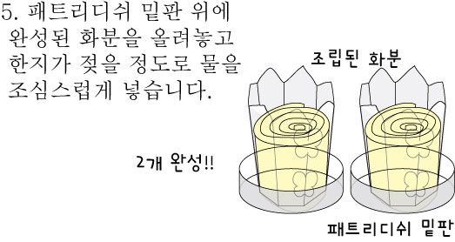
실험방법

Slide 9
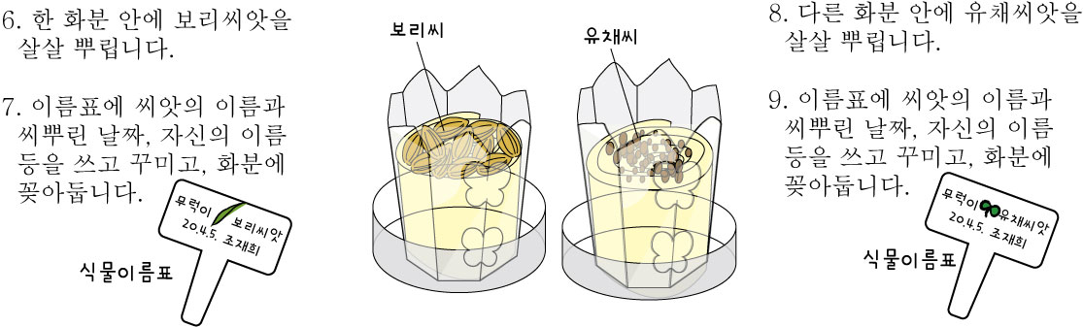
실험방법

Slide 10
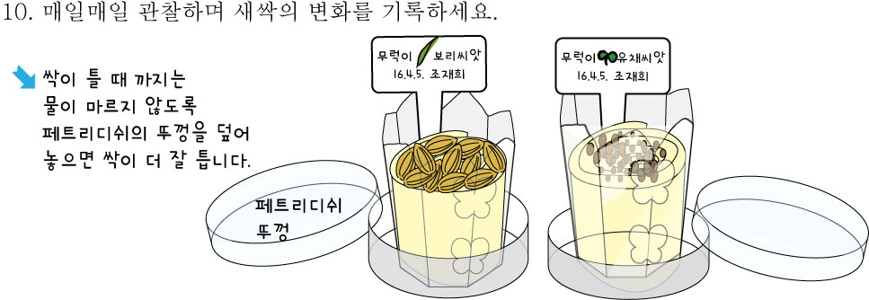
실험방법

Slide 11
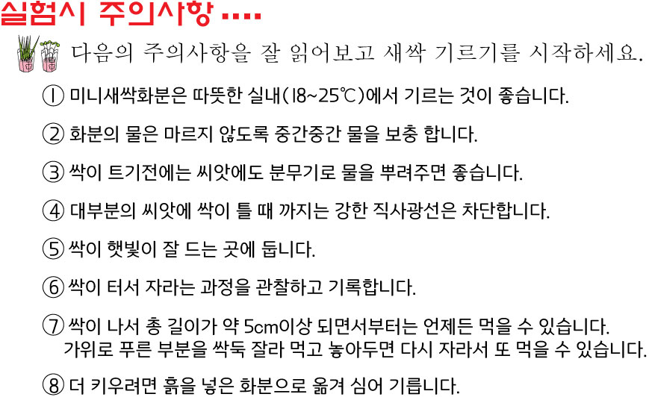

Slide 12
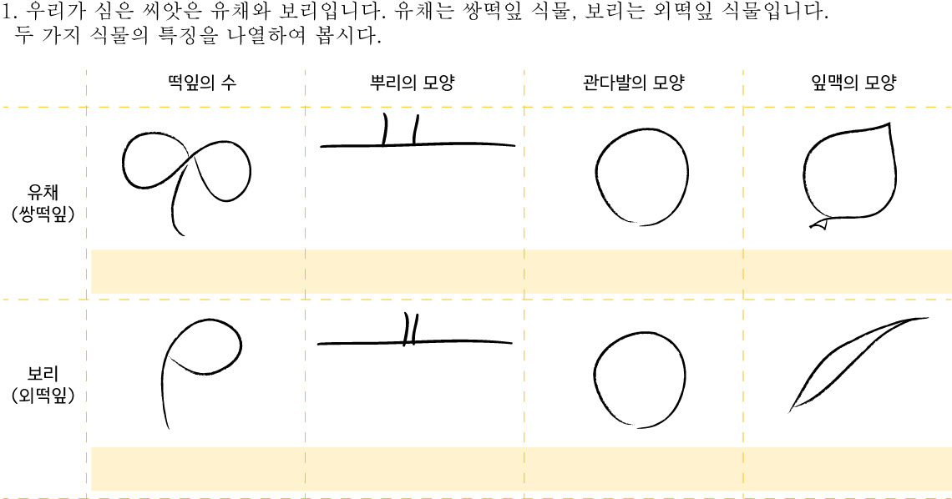
확인 학습

Slide 13
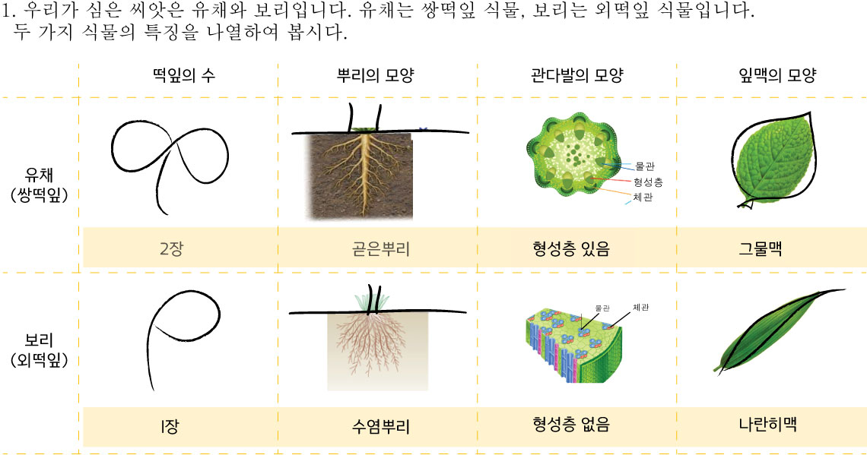
확인 학습

Slide 14
확인 학습
2. 우리 주변에서 흔히 볼 수 있는 쌍떡잎식물을 알아봅시다.
3. 우리 주변에서 흔히 볼 수 있는 외떡잎식물을 알아봅시다.
4. 씨앗에서 싹이 틀 때 필요한 세가지 환경조건은 무엇인가요?

Slide 15
확인 학습
2. 우리 주변에서 흔히 볼 수 있는 쌍떡잎식물을 알아봅시다.
무, 배추, 당근, 고구마, 감 등 매우 많습니다.
3. 우리 주변에서 흔히 볼 수 있는 외떡잎식물을 알아봅시다.
벼, 밀, 옥수수, 잔디, 강아지풀, 파, 양파, 부추 등 매우 많습니다.
4. 씨앗에서 싹이 틀 때 필요한 세가지 환경조건은 무엇인가요?
물과 적당한 온도, 산소가 필요합니다.

Slide 16
원리학습
유채는 우리나라 제주도와 남부지방에서 많이 볼 수 있는 노란색의 꽃 입니다.
종자(씨)에는 40% 정도가 기름이 함유되어 식용유의 재료이며,
새싹은 비타민과 카로틴이 풍부하고 고소하고 달콤한 맛이 나 많은 사랑을 받고 있습니다.
보리는 인류가 재배한 오래된 작물 중 하나로 주식, 맥주원료, 가축의 사료로 이용됩니다.
새싹으로 먹는 보리는 혈압을 낮추고 빈혈, 당뇨 등의 성인병 치료에 좋으며,
비타민B, 철분, 엽산 등이 들어있습니다.

Slide 17
원리학습
늘 만든 미니 새싹 화분에서 한지가 물을 머금고 2~3일 정도 지나면 싹이 틉니다.
싹을 틔우려면 물, 적당한 온도, 산소 가 필요하기 때문에
양분을 가진 흙이 아니어도 싹을 관찰할 수 있습니다.
한지를 구성하는 섬유질은 물을 흡수하는 능력(모세관현상)이 뛰어나므로
물을 빨아올려 씨앗에 물을 계속 공급할 수 있습니다.

Slide 18
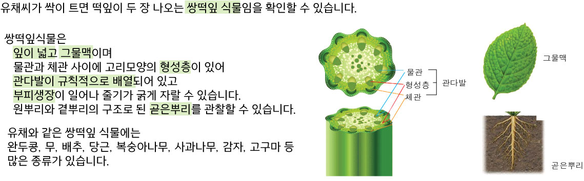
원리학습

Slide 19
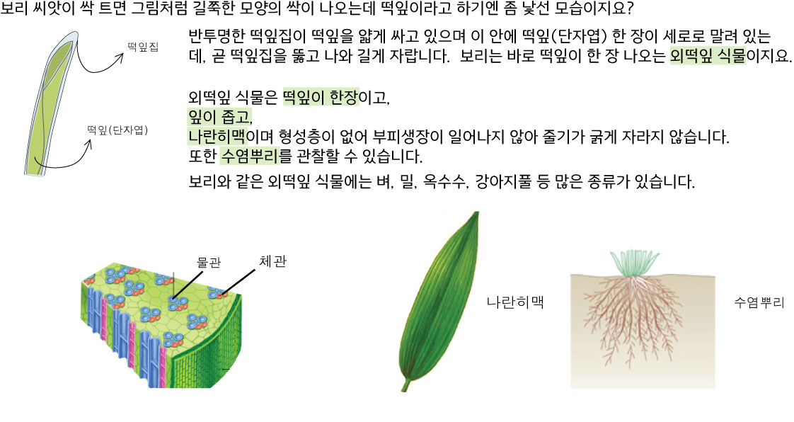
원리학습

Slide 20
